Slide 1

数据挖掘
2021年春季学期
上海大学
计算机工程与科学学院
王昊 段圣宇

Slide 2
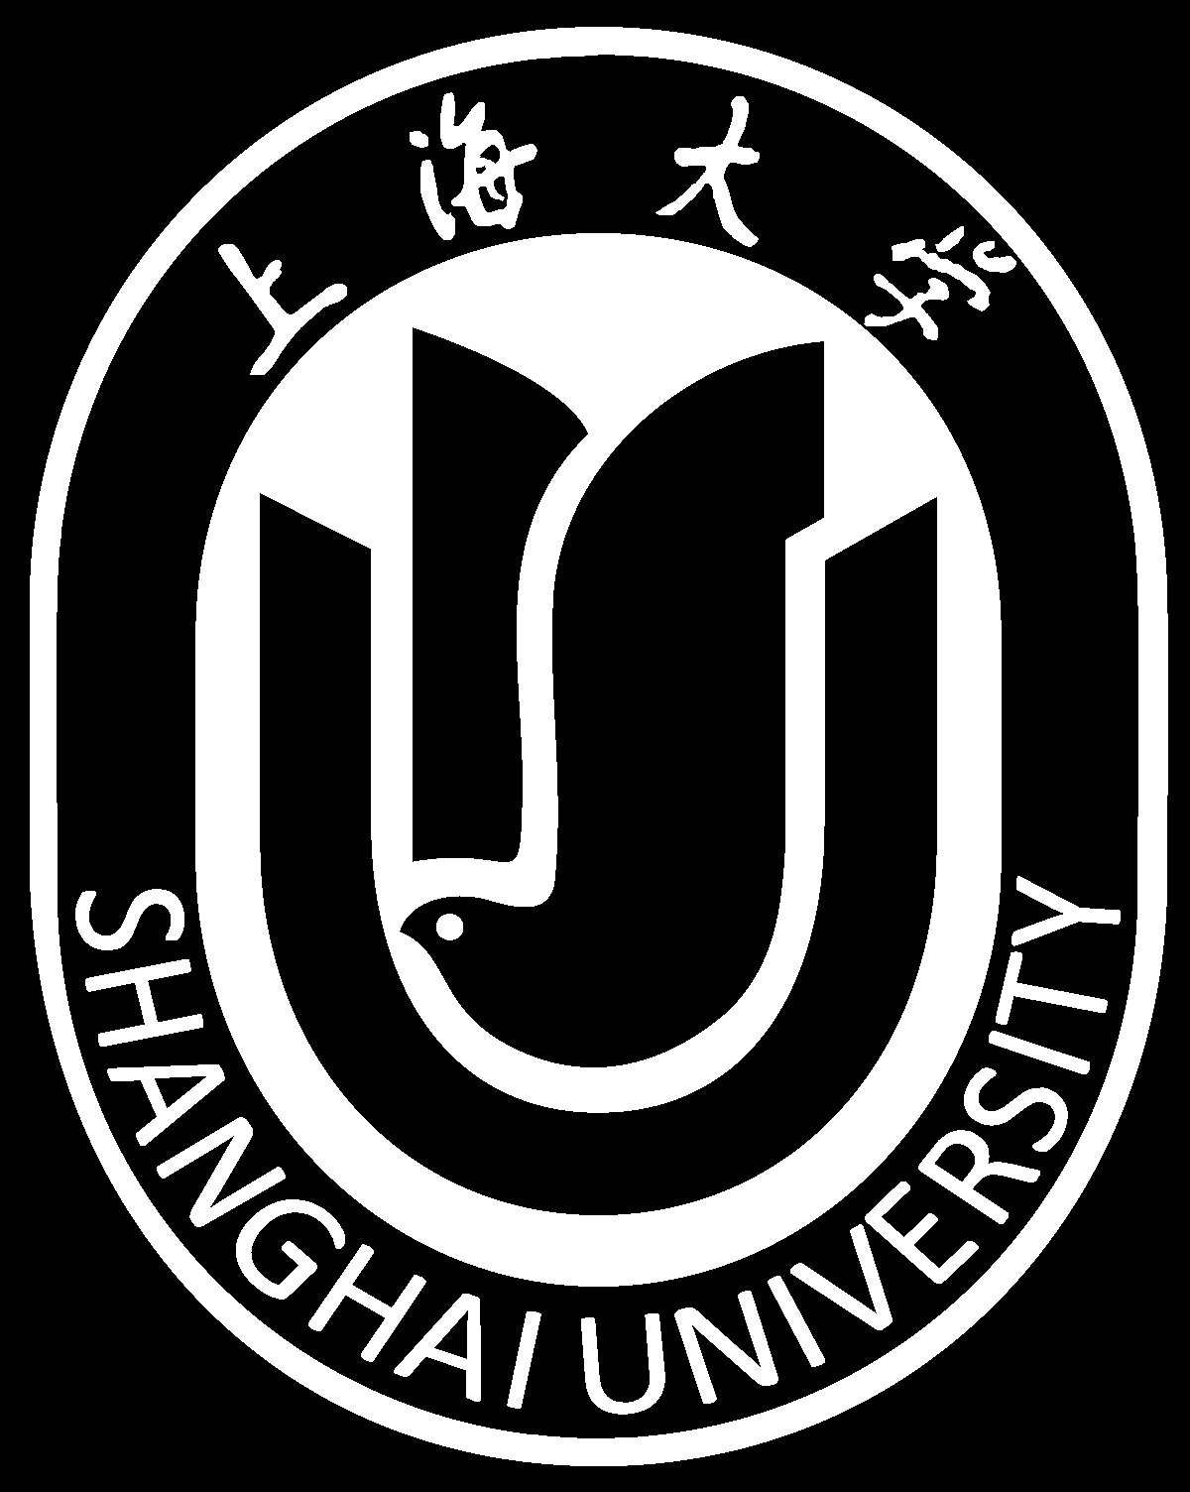
第三讲(二) 过拟合

Slide 3
分类错误
训练误差(apparent errors)
在训练集合上的错误
测试误差
在测试集上的错误
泛化误差（generalization）
模型在从相同分布中随机选择记录的预期错误
In sample error
out of sample error
3
Notes:
泛化误差（Generalization Error）即真实情况下模型的误差。
机器学习里的模型一般是针对一个问题设计的，这个问题会有一个数据总体，包括所有可能的情况，比如研究对象是全国人的数据，全国人的数据就是一个总体。模型先经过训练再测试，都需要数据，就分别叫训练数据与测试数据。往往总体数据量很大，甚至是无法穷尽的，所以不可能把所有数据都用到，一般都是从总体里抽取一部分作为代表。
模型在测试数据上测试，会得到一个误差，叫测试误差。但其实我们真正想要的是模型在总体上的误差，这就是泛化误差。而测试误差因为采样的关系，与泛化误差是有偏差的。
此外，泛化误差也叫out of sample error，这是相对于in sample error讲的。in sample error是指模型在训练数据集上的误差。

Slide 4
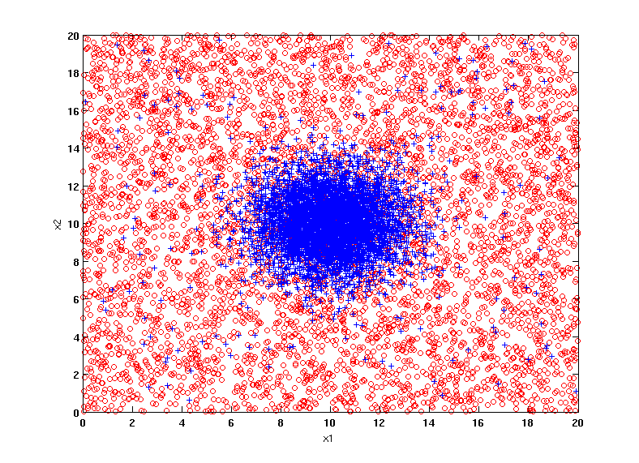
一个数据集例子
二分类问题:
+ : 5400 instances
5000 instances generated from a Gaussian centered at (10,10)
400 noisy instances added
o : 5400 instances
Generated from a uniform distribution
10% 的数据作为训练
90% 的数据作为测试
4

Slide 5
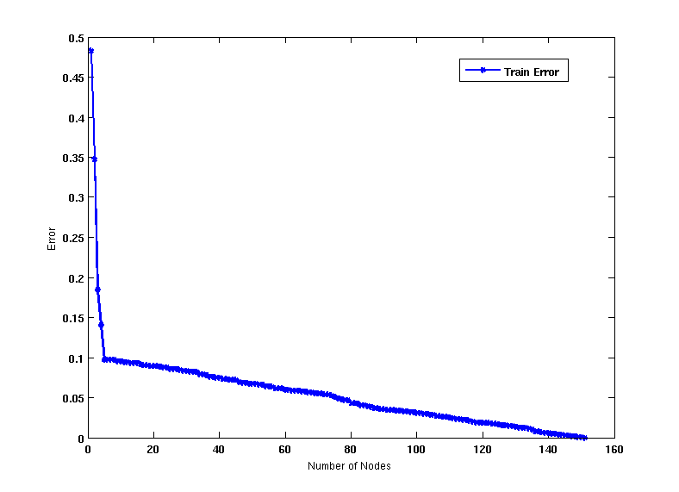
增加决策树中的结点数量
错误率
结点数量
5

Slide 6
4 个结点决策树
50个结点决策树
Decision Tree
Decision Tree
错误率
错误率
Decision Tree
Decision boundaries on Training data
Decision boundaries on Training data
结点数量
结点数量
6

Slide 7
哪个决策树更好？
错误率
Decision Tree with 4 nodes
Which tree is better ?
Decision Tree with 50 nodes
结点数量
7

Slide 8
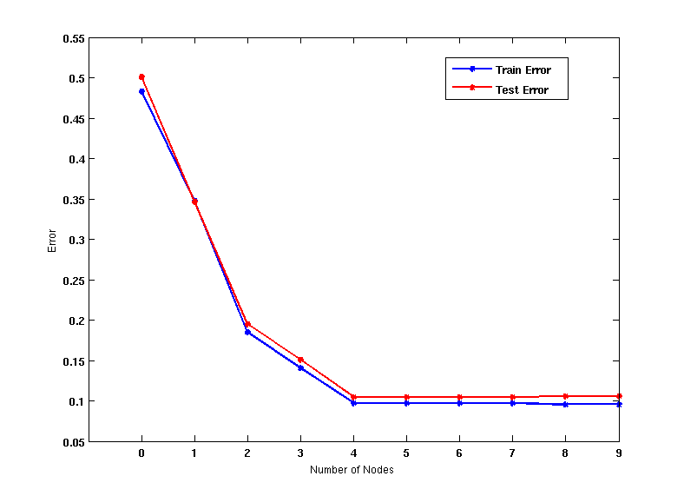
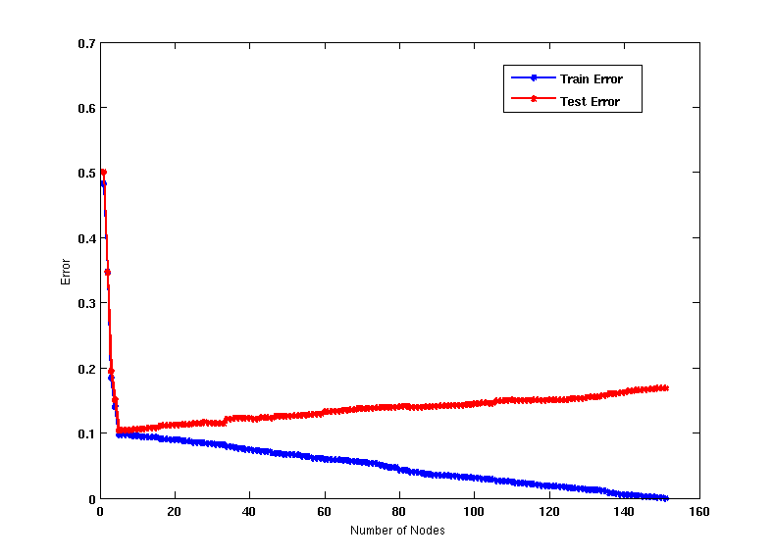
模型过拟合
正常
过拟合
随着模型变得越来越复杂，测试错误可能会开始增加，即使训练错误可能正在减少
欠拟合（Underfitting）:当模型太简单时，训练和测试错误都很大
过拟合（Overfitting）:当模型过于复杂时，训练误差较小，但测试误差较大
8

Slide 9
模型过拟合的原因
训练数据集过小
过高的模型计算复杂度
9

Slide 10
多重比较问题
Day 1 | Up
Day 2 | Down
Day 3 | Down
Day 4 | Up
Day 5 | Down
Day 6 | Down
Day 7 | Up
Day 8 | Up
Day 9 | Up
Day 10 | Down
考虑预测未来10个交易日股市是否会涨跌的任务
随机猜测:
P(correct) = 0.5
连续进行 10 次随机猜测:
10
Notes:
猜测=分类
分析师=模型
交易日=对象

Slide 11
多重比较问题
方法：
找 50 名分析师
每个分析师都会随机猜 10 个
选择正确预测最多的分析师
至少有一个分析师做出至少 8 个正确预测的概率？
11
Notes:
猜测=分类
分析师=模型
交易日=对象

Slide 12
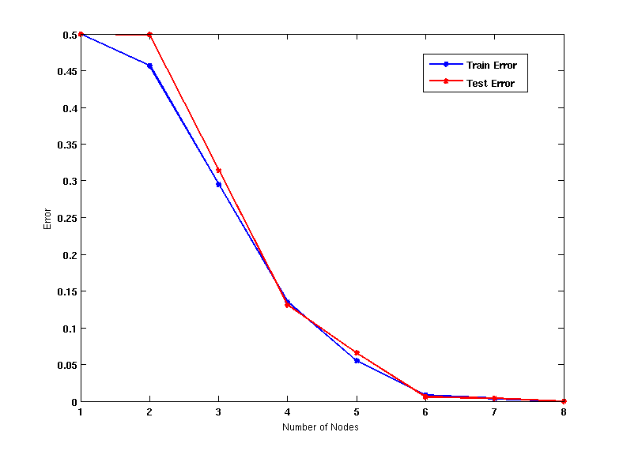
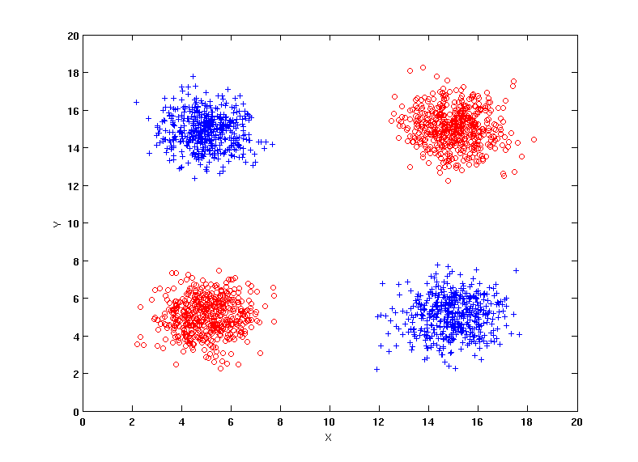
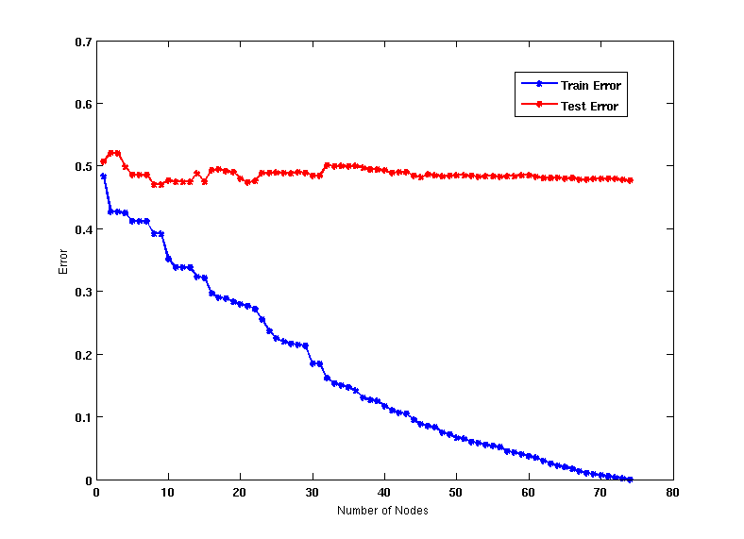
例子
仅使用X与Y属性
30% 数据来训练并用 70% 数据测试
添加100个不相关的属性后
12

Slide 13
过拟合的原因
许多算法采用以下贪婪策略:
初始模型: M
替代模型: M’ = M ∪ γ, γ 是要添加到模型中的组件(e.g.,决策树的测试条件)
如果模型效果提升，保留 M’,
Δ(M,M ’) > α
通常, γ 从一组替代组件中选择,
Γ = {γ₁, γ₂, …, γ_{k}}
如果有许多替代方案可用，则可能会无意中将不相关的组件添加到模型中，从而导致模型过拟合
13

Slide 14
解决方案
增加训练数据
注重有效模型的选择
14

Slide 15
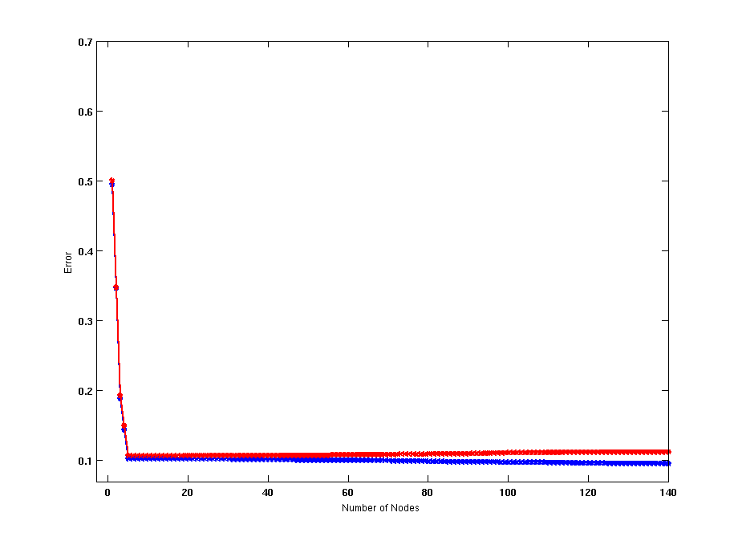
增加训练数据
过拟合
使用更多的（两倍的）训练数据
增加训练数据的大小可减少特定模型的训练误差和测试误差之间的差异
15

Slide 16
增加训练数据
Decision Tree with 50 nodes
Decision Tree with 50 nodes
Decision Tree with 50 nodes
Using twice the number of data instances
增加训练数据的大小可减少特定模型的训练误差和测试误差之间的差异
16

Slide 17
Overfitting带来的思考
过拟合导致决策树比必要的更复杂。不仅仅是决策树，所有的模型都有这个问题
训练错误不能很好地估计树在以前看不见的记录上的表现
需要一种客观估计泛化错误的方法
17

Slide 18
模型选择
在模型构建期间执行，目的是确保模型不会过于复杂（以避免过度拟合）
需要估计泛化错误
Using Validation Set （使用验证集）
Incorporating Model Complexity（考虑模型复杂度）
Estimating Statistical Bounds（估计统计上下限）
18

Slide 19
模型选择：使用验证集
将训练数据分为两部分
训练集： 用于模型构建
缺点
可用于训练的数据更少了😅
验证集： 用于估计概括错误 注意：验证集与测试集不同
19

Slide 20
考虑模型复杂度
Rationale: Occam’s Razor 奥姆卡剃刀
鉴于两种泛化错误差不多的模型，人们应该更喜欢更简单的模型，而不是更复杂的模型
奥姆卡剃刀在手，一简一繁送繁走。
复杂的模型更有可能偶然的fitting
因此，在评估模型时应包括模型的复杂性
Gen. Error(Model) = Train. Error(Model, Train. Data) +
x Complexity(Model)
20

Slide 21
计算决策树的复杂性
Pessimistic Error Estimate （悲观误差估计）
拥有 k 个叶结点的决策树 T :
err(T): 所有训练记录的错误率
Ω: trade-off hyper-parameter (similar to )
添加叶结点的相对成本
k: 叶结点数
N_{train}: 训练记录总数
21

Slide 22
计算决策树的复杂性
削他，送他走
e(T_{L}) = 4/24
e(T_{R}) = 6/24
Ω = 1
e_{gen}(T_{L}) = 4/24 + 1*7/24 = 11/24 = 0.458
e_{gen}(T_{R}) = 6/24 + 1*4/24 = 10/24 = 0.417
22

Slide 23
计算决策树的复杂性
Resubstitution Estimate （再代入估计）:
使用训练误差作为对泛化误差的乐观估计，也称为optimistic error estimate
e(T_{L}) = 4/24
e(T_{R}) = 6/24
23

Slide 24
Minimum Description Length (MDL) 最小描述长度
Cost(Model,Data) = Cost(Data|Model) + x Cost(Model)
Cost是编码所需的bit数。.
搜索成本最低的模型.
Cost(Data|Model) 编码被错误分类的实例所需位数.
Cost(Model)使用结点编码（子结点数量）加上拆分条件编码.
24

Slide 25

估计统计学边界
样本数
置信水平$α$
错误率
分割前: e = 2/7, e’(7, 2/7, 0.25) = 0.503 e’(T) = 7 × 0.503 = 3.521
分割后: e(T_{L}) = 1/4, e’(4, 1/4, 0.25) = 0.537 e(T_{R}) = 1/3, e’(3, 1/3, 0.25) = 0.650 e’(T) = 4 × 0.537 + 3 × 0.650 = 4.098
因此，不应该进一步划分
25
Notes:
通过正态分布近似二项分布可以得到训练误差e，

Slide 26
决策树模型选择
预剪枝 (早停规则)：
在算法成为完全生长的树之前停止算法
结点的典型停止条件:
如果所有实例都属于同一类，请停止
如果所有属性值相同，请停止
更加严格的条件
如果实例数小于某些用户指定阈值，
如果实例的类分布独立于现有特征(e.g., using χ ² test)
如果扩展当前结点不能降低不纯度(e.g., Gini or information gain).
如果估计的泛化误差低于一定阈值
26

Slide 27
决策树模型选择
后剪枝
生成整个决策树
子树替换
自下而上修剪决策树的结点
如果修剪后泛化错误改善，则用叶结点替换子树
叶结点的类标记是从子树中的大多数类别实例中确定的
或利用子树提升
用最常用的树枝替换子树
27
Notes:
子树替换
子树提升

Slide 28
后剪枝的例子
Training Error (Before splitting) = 10/30
Pessimistic error = (10 + 0.5)/30 = 10.5/30
Training Error (After splitting) = 9/30
Pessimistic error (After splitting)
= (9 + 4 × 0.5)/30 = 11/30
PRUNE!
Class = Yes | 20
Class = No | 10
Error = 10/30
Class = Yes | 8
Class = No | 4
Class = Yes | 3
Class = No | 4
Class = Yes | 4
Class = No | 1
Class = Yes | 5
Class = No | 1
28

Slide 29
后剪枝的例子
29

Slide 30
模型选择
目的: 在未见的数据上估计分类器的性能（测试集）
Holdout （保持方法，例如9:1训练及验证集划分）
保留k%的对象作为训练集，以(100-k)%的对象作为测试集
随机子采样：多次重复保持方法，获得错误率的方差
Cross validation （交叉验证）
将数据分割为k个大小相等的分区
K折法: 以k-1个分区作为训练集, 以1个分区作为测试集
留一法（Leave-one-out）: k=n
30

Slide 31
交叉验证的例子
3-fold cross-validation 3折交叉验证
31

Slide 32
交叉验证其他形式
重复交叉验证 Repeated cross-validation
多次执行交叉验证
Gives an estimate of the variance of the generalization error
分层交叉验证 Stratified cross-validation
保证在训练和测试中使用相同比例的类别标签
当类不平衡且样本小时重要
嵌套交叉验证 nested cross-validation
进行模型选择和评估
32

Slide 33
小结
造成模型过拟合的原因：1）训练集数据太少；2）模型复杂度太高（从而可能将一些不相关属性引入模型）
过拟合的解决方法：1）增加训练集数据量；2）选择合适的模型
如何选择合适的模型：
对模型的泛化误差进行评估：以模型复杂度作为惩罚项，或统计误差上限
利用测试集评估泛化误差：保持法、交叉验证

Slide 34
欢迎来到 数据挖掘的世界！
Welcome to Data Mining！

